Slide 1
S7-1500PLC项目设计与实践

Slide 2
目录
第1章 S7-1500PLC系统概述
第2章S7-1500硬件及软件平台
第3章 S7-1500PLC项目设计
第4章 S7-1500PLC硬件系统设计
第5章 S7-1500 PLC软件程序设计
第6章 上位监控系统设计
第7章 网络通信
第8章 工艺功能
第9章 系统诊断
第10章 S7-1500的其他功能

Slide 3
第9章 系统诊断
9.1 系统诊断概述
9.2 系统诊断的显示
9.3 通过用户程序进行系统诊断
9.4 轨迹和逻辑分析器功能

Slide 4
9.1 系统诊断概述
设备和模块的诊断统称为系统诊断，通过硬件组态，可自动执行监视功能。
所有 SIMATIC 产品都集成有诊断功能，用于检测和排除故障，如设备故障、移出/插入故障、模块故障、I/O 访问错误、通道故障、 参数分配错误和外部辅助电源故障等。
系统诊断可以通过CPU 的显示屏和模块上的LED指示灯进行显示，也可以通过HMI设备、TIA Portal软件（STEP 7）和Web服务器进行显示。

Slide 5
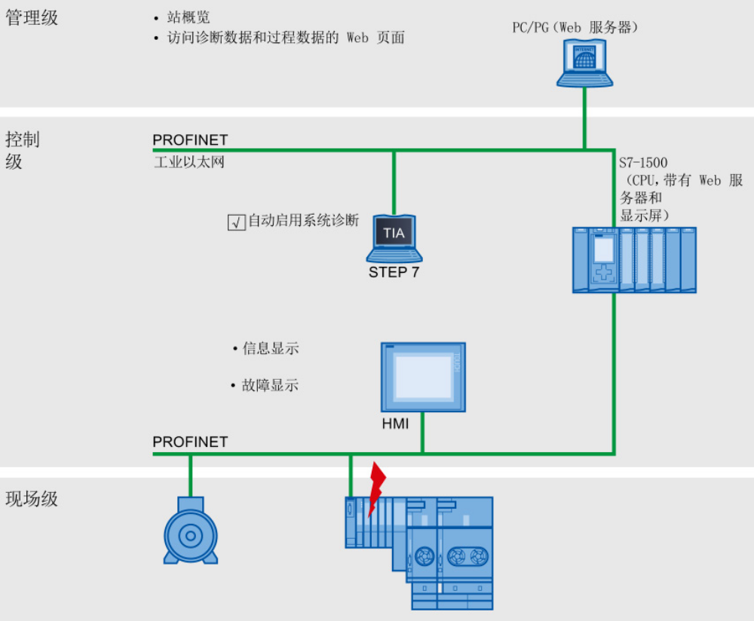

Slide 6
9.2 系统诊断的显示
系统诊断信息可以通过设备本身（如CPU 的显示屏和模块上的LED指示灯）、TIA Portal软件（STEP 7）、HMI设备和Web服务器这四种方式进行显示。
9.2.1设备上的系统诊断显示
9.2.2 使用Portal软件（STEP 7）

Slide 7
9.2.1设备上的系统诊断显示
（1）通过 LED 指示灯
（2）通过CPU的显示屏

Slide 8
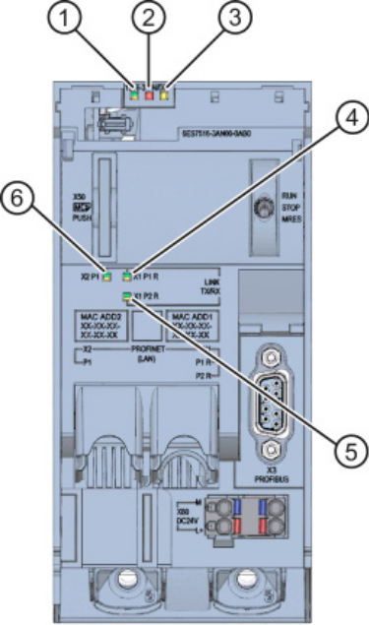
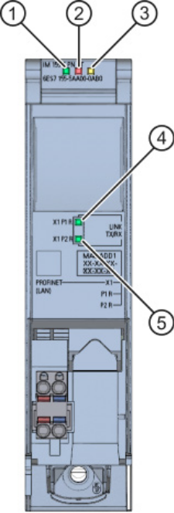
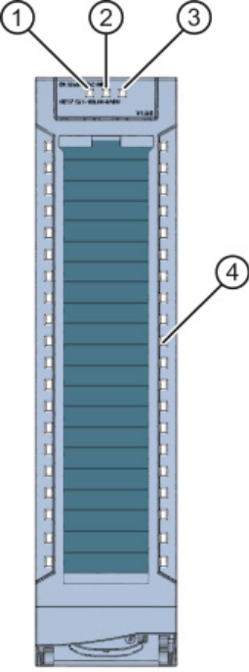
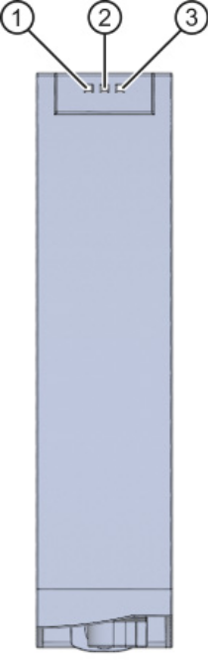
（1）通过 LED 指示灯
（a）CPU 1516-3 PN/DP （b）IM 155-5 PN ST （c）DI 32x24VDC HF （d）PS 25W 24VDC

Slide 9
设备模块上的LED指示灯名称及颜色
 | CPU 1516-3 PN/DP | IM 155-5 PN ST | DI 32x24VDC HF | PS 25W 24VDC
① | RUN/STOP指示灯（绿色/黄色） | RUN指示灯（绿色/黄色） | RUN指示灯（绿色） | RUN指示灯（绿色）
② | ERROR指示灯（红色） | ERROR指示灯（红色） | ERROR指示灯（红色） | ERROR指示灯（红色）
③ | MAINT指示灯（黄色） | MAINT指示灯（黄色） | 无功能 | MAINT指示灯（黄色）
④ | X1 P1（绿色/黄色） | X1 P1（绿色） | LED CHx 指示灯（绿色/红色）
⑤ | X1 P2（绿色/黄色） | X1 P2（绿色）
⑥ | X2 P1（绿色/黄色）

Slide 10
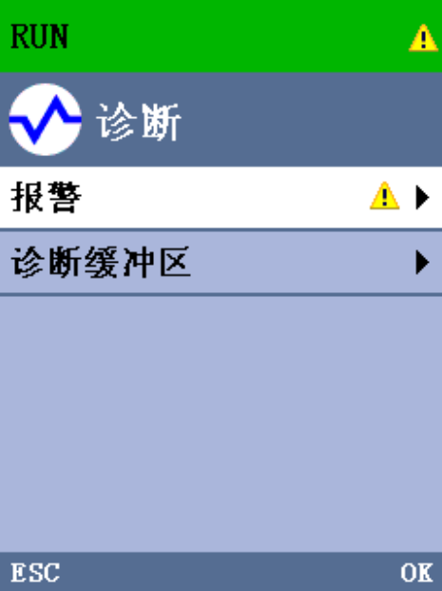
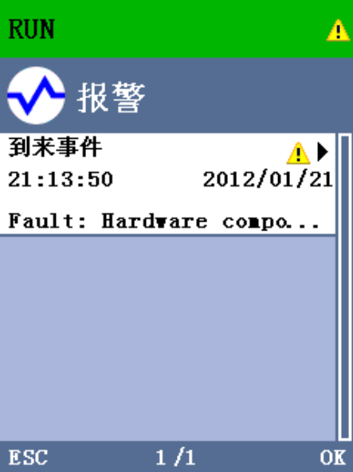
（2）通过CPU的显示屏
在 S7-1500 CPU 的显示屏上，可以快速、直接地读取诊断信息。同时还可以通过显示屏中的不同菜单显示状态信息。
S7-1500 CPU 的显示屏 显示屏中显示错误消息

Slide 11
9.2.2 使用Portal软件（STEP 7）
（1）可访问的设备
（2）在线和诊断

Slide 12
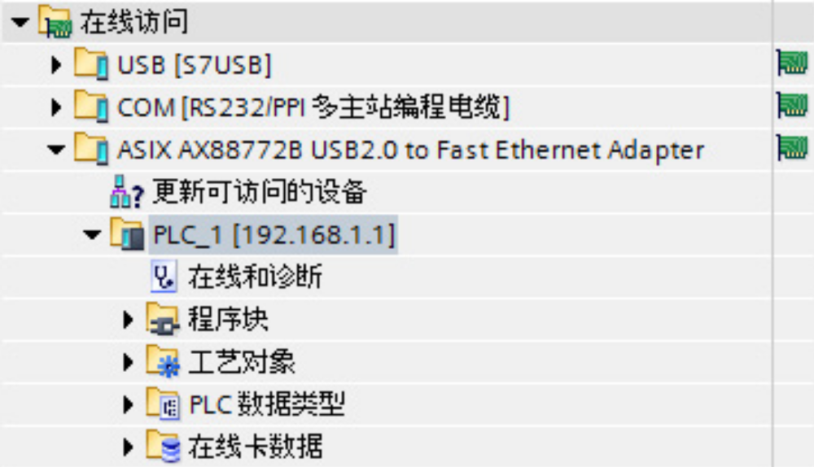
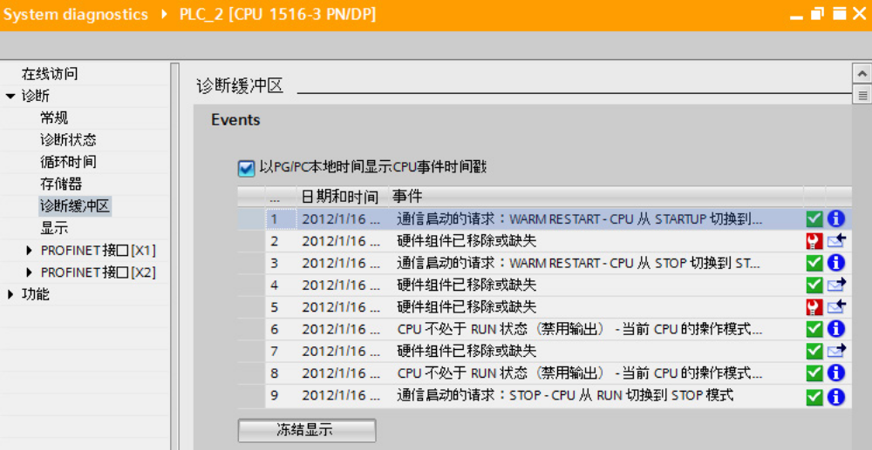
（1）可访问的设备
可访问的设备是指通过接口直接连接或通过子网连接到 PG/PC上的所有接通电源的设备。 即使没有离线项目，在这些设备也可以显示诊断信息。

Slide 13
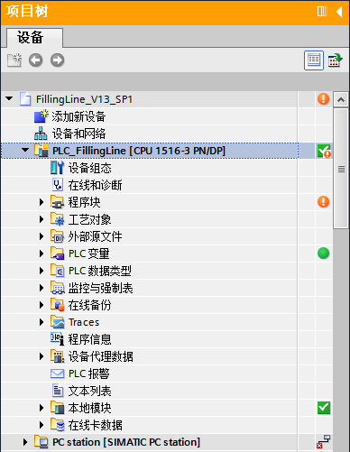
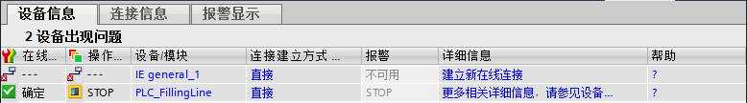
（2）在线和诊断

Slide 14
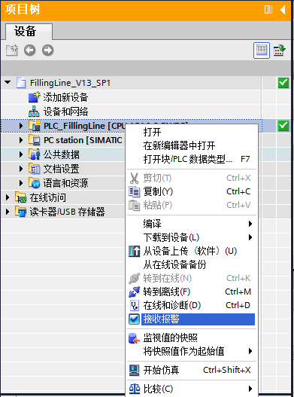
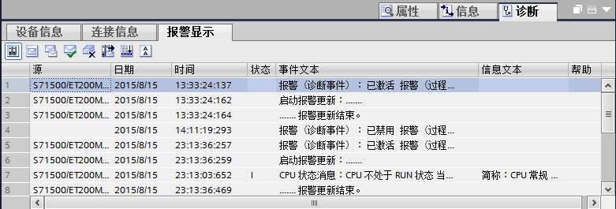

Slide 15
9.3 通过用户程序进行系统诊断
在用户程序中，可以组态对诊断报警的响应。例如，用户可以指定出现特定诊断报警时关停设备。
9.3.1采用过程映像输入进行系统诊断
9.3.2使用指令

Slide 16
9.3.1采用过程映像输入进行系统诊断
为了在出现故障时也能正确地处理输入和输出数据，一些模块提供了值状态（QI），以供程序查询I/O数据的有效性而做出正确的响应。
值状态是指通过过程映像输入（PII）供用户程序使用的 I/O 通道诊断信息，与用户数据同步传送。
值状态的每个位均指定给一个通道，并提供有关值有效性的信息（0 = 值不正确）。
（1）组态“值状态”
（2）访问“值状态”

Slide 17
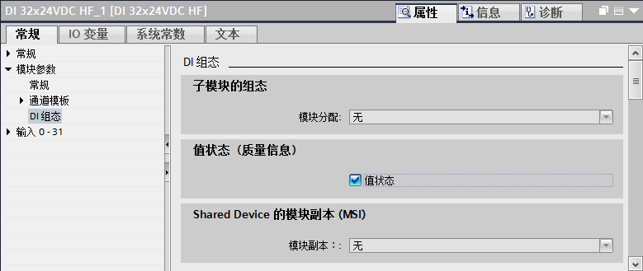
（1）组态“值状态”

Slide 18
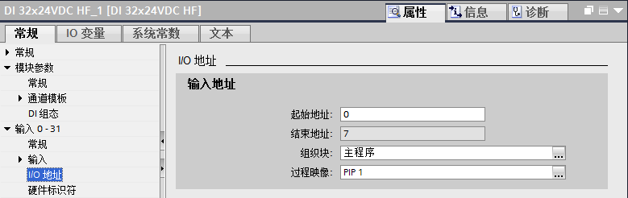
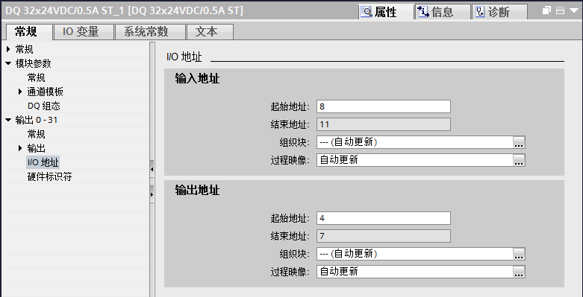
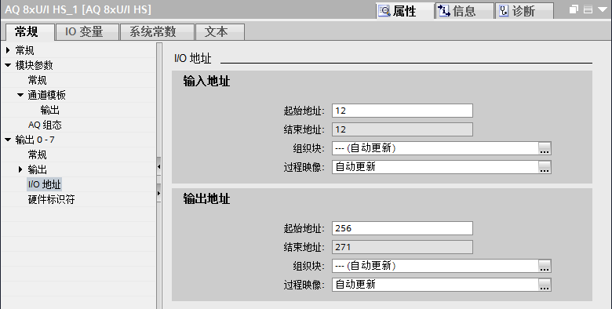
当设置了“值状态”，则系统为该模块的每个通道均唯一性地分配值状态位，占用输入过程映像区地址，故整个模块的I/O地址范围发生了变化。对于输入模块，直接在用户数据后面分配输入地址；对于输出模块，将分配下一个可用输入地址。

Slide 19
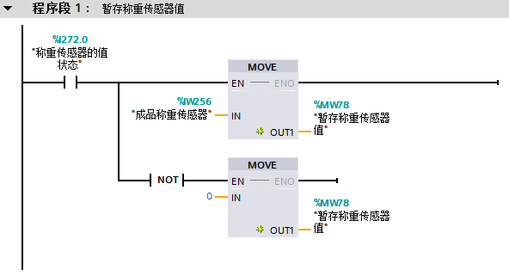
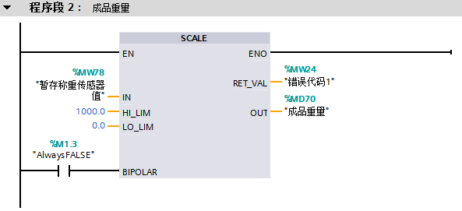
（2）访问“值状态”
对I/O模块设置为值状态后，可以通过程序访问模块通道的值状态，并进行相应的响应处理。

Slide 20
9.3.2使用指令
用于系统诊断的部分扩展指令名称及功能描述
指令 | 描述 | 所属扩展指令集的子集
RDREC | 读取数据记录，包含故障模块上的错误信息 | 分布式I/O
RALRM | 调用诊断中断 OB时，读取 OB 的起始信息，提供错误原因和位置信息
DPNRM_DG | 读取 DP 从站的当前诊断数据（DP 标准诊断）
Gen_UsrMsg | 生成用户诊断报警 | 报警
GEN_DIAG | 生成诊断信息，采用其逻辑地址来标识模块或子模块 | 诊断
GET_DIAG | 读取诊断信息
RD_SINFO | 读取最后调用 OB 和最后启动的启动 OB 的起始信息，提供常规错误信息
LED | 读取模块 LED 的状态
Get_IM_Data | 读取 CPU 的信息和维护数据
DeviceStates | 读取 IO 系统的模块状态信息
ModuleStates | 读取模块的模块状态信息

Slide 21
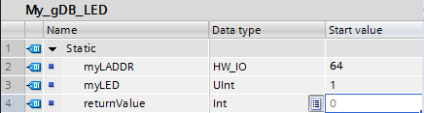
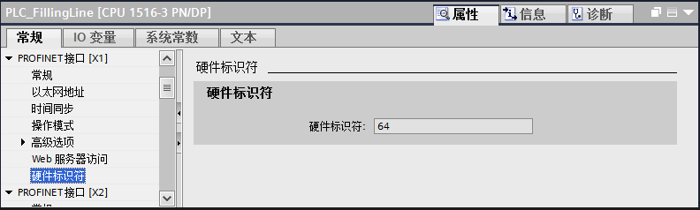
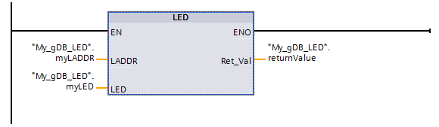

Slide 22
9.4 轨迹和逻辑分析器功能
在SIMATIC产品中， S7-1500 CPU、S7-1200 CPU（固件版本：V4.0）和G120等设备都支持轨迹和逻辑分析器功能。
使用轨迹和逻辑分析器功能可记录设备变量（例如，CPU 的驱动参数变量、系统变量和用户变量），并对记录进行评估。
记录数据保存于设备上，内存空间限制最大记录时长，记录可用的内存空间取决于所使用的硬件。
记录数据在需要时可由工程系统（ES）读出，永久保存。 因而，轨迹和逻辑分析器功能适合于监视高度动态进程。

Slide 23
使用“轨迹”的操作方法
（1）通过TIA Portal在编程设备（PG）上配置轨迹。可在轨迹配置过程中指定待记录信号、记录时长和触发条件。 轨迹配置依不同设备而有所不同，且在各个设备部分加以描述。
（2）将轨迹配置从PG传输到设备。
（3） 等待记录。如果激活了已设置轨迹配置，则会独立于 PG 之外开始记录。 一经满足配置的触发条件即开始记录。
（4）将测量结果从设备传输到PG。完成记录后可以随时保存测量，与测量时间无关。
（5）评估，管理和保存测量结果。

Slide 24
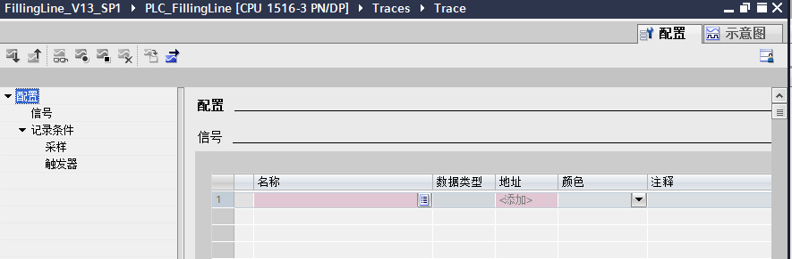
轨迹编辑器界面（组态选项卡）

Slide 25
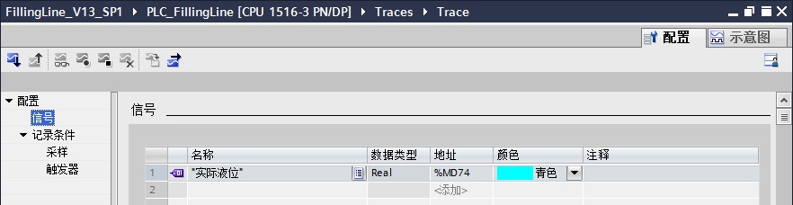
添加轨迹变量

Slide 26
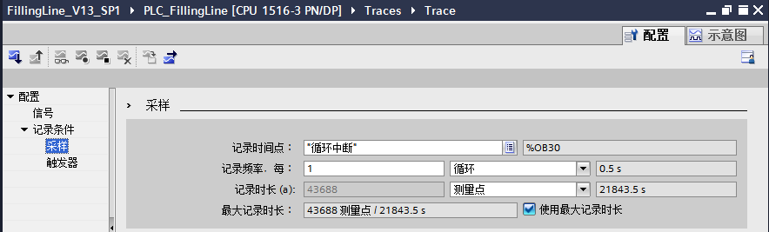
设置轨迹变量的采样参数

Slide 27
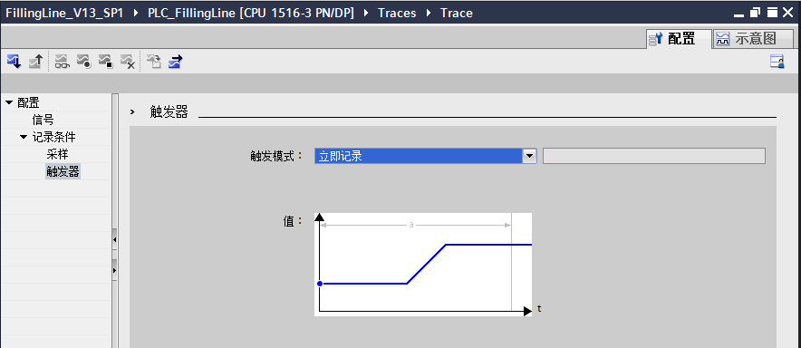
设置轨迹变量的触发模式

Slide 28
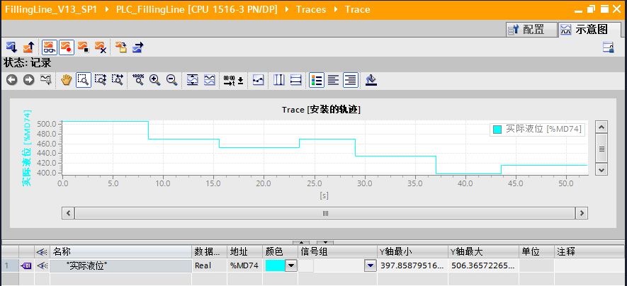
轨迹变量的曲线选项卡

Slide 29
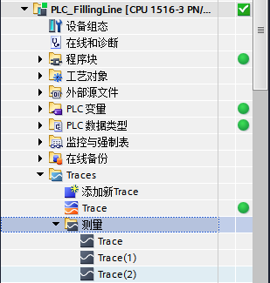
保存在项目中的轨迹存储路径

Slide 30
任务25 自动灌装生产线项目故障检测
（1）通过LED指示灯判断模块故障状态。
（2）通过CPU 显示屏查看系统故障信息。
（3）激活“接收报警”功能，通过Portal软件的监视窗口的“诊断”标签页查看设备状态、连接状态和报警显示。
（4）通过HMI显示系统诊断信息。
（5）激活I/O模块的“值状态”，并通过程序根据称重传感器和液位传感器所连接的模拟量通道的“值状态”采集正确的数据。

Slide 31
本章小结
本章主要介绍S7-1500PLC的系统诊断功能，并介绍了通过设备指示灯进行诊断和通过Portal软件进行诊断的方法，以及通过用户程序进行系统诊断的方法。另外，还以具体实例介绍了S7-1200和S7-1500PLC所支持的轨迹和逻辑分析器功能。

